Slide 1
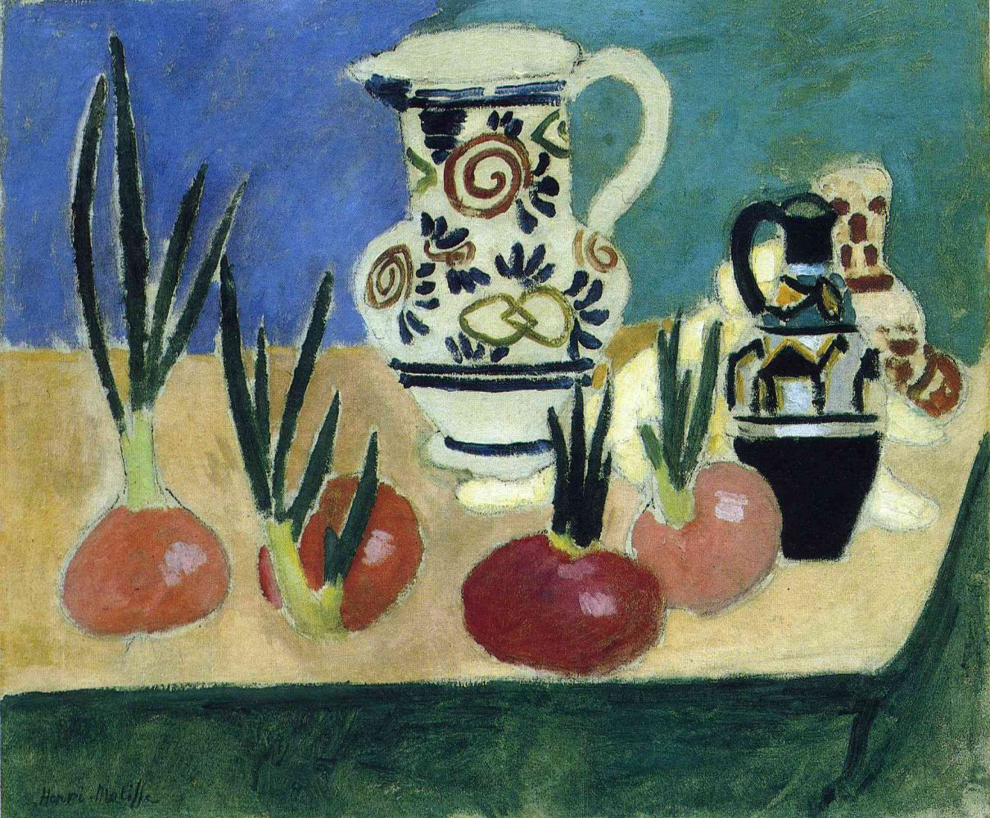
Выделение композиционного центра
посредством цвета. Доминанта, акцент.
Анри Матисс. Красный лук. Холст, масло. 46×55 см. 1906

Slide 2
Композиция (лат – сочинение, соединение) –
построение произведения
(построение изображения на картинной плоскости).
Композиция - это идея произведения, мысль ради выражения которой художник и берется за кисть.
Главное в композиции – создание художественного образа.

Slide 3
Центр композиции
Создавая композицию, необходимо позаботиться о том, что будет главным в картине
и как выделить это главное, то есть сюжетно-композиционный центр, который часто также называют «смысловым центром» или «зрительным центром» картины.
Композиционный центр должен, в первую очередь, привлекать внимание.
В композиции выделение цветом, возможно, наиболее убедительный прием для определения «главных героев».

Slide 4
Композиционный центр. Доминанта
Композиционный центр, доминанта, является завязкой композиции, которой подчиняются
все остальные элементы.
Есть главное действующее лицо - доминанта и второстепенные элементы, которые усиливают значимость доминанты.
Второстепенные элементы могут также разделяться по значимости. Более значимые - акценты,
и менее значимые - второстепенные элементы.
Все элементы композиции важны и должны быть соподчинены между собой.

Slide 5
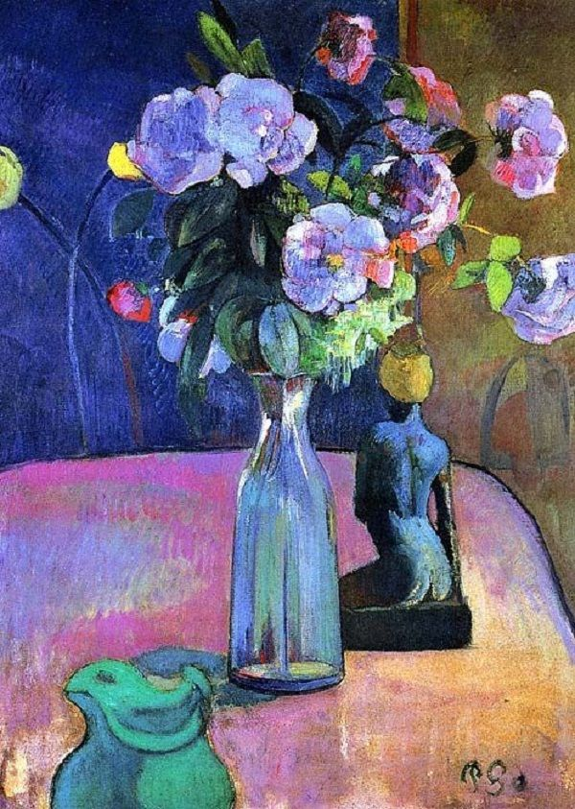
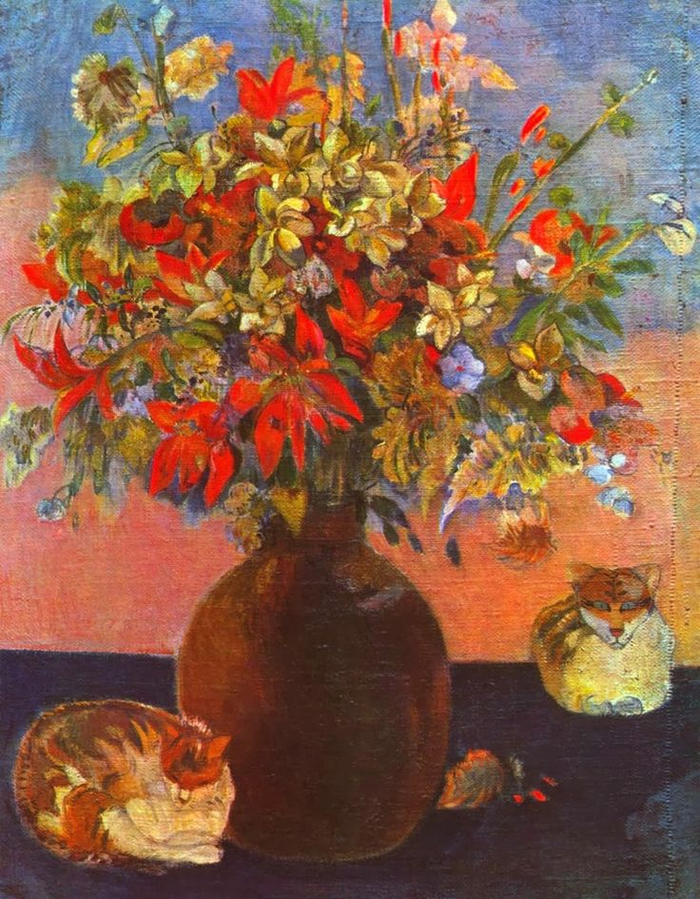
Приемы выделение доминанты
1. Сгущение элементов на одном участке плоскости по сравнению с довольно спокойным и равномерным их рассредоточением на других участках.
Поль Гоген. Ваза с цветами
Поль Гоген. Цветы и кошки

Slide 6
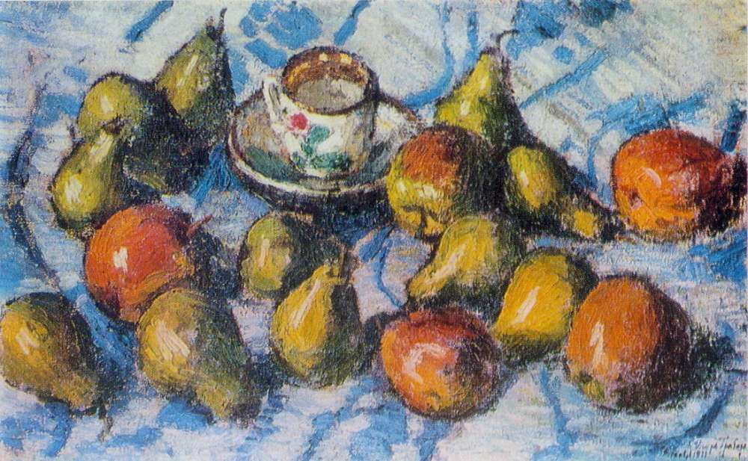
Приемы выделение доминанты
2. Контрастность форм, например, среди определенных одинаковых форм встречается совсем другая форма которая отличается от основных.
Грабарь Игорь Эммануилович. Яблоки и груши. Холст, масло. 1921. Ужгород

Slide 7
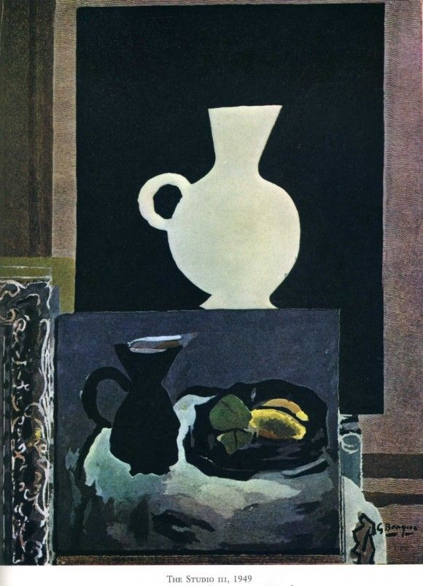
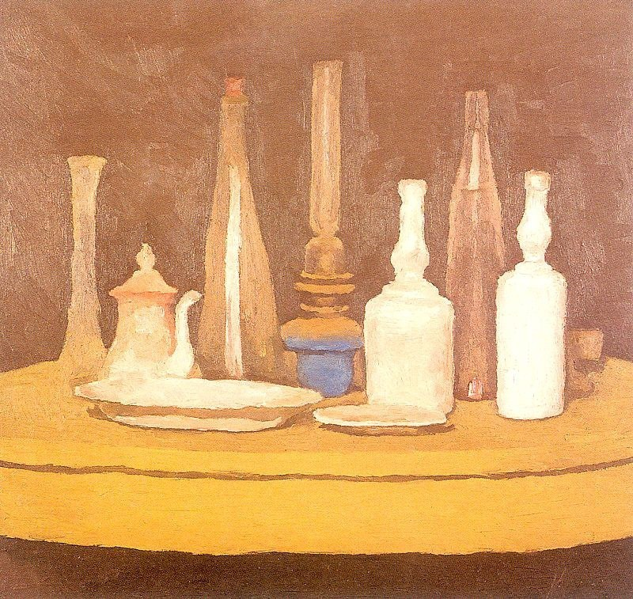
Приемы выделение доминанты
3. Увеличение в размерах одного из элементов в композиции или наоборот: среди более крупных располагается мелкий, который также может резко отличаться и доминировать.
Жорж Брак. Студия.1949
Джорджо Моранди

Slide 8
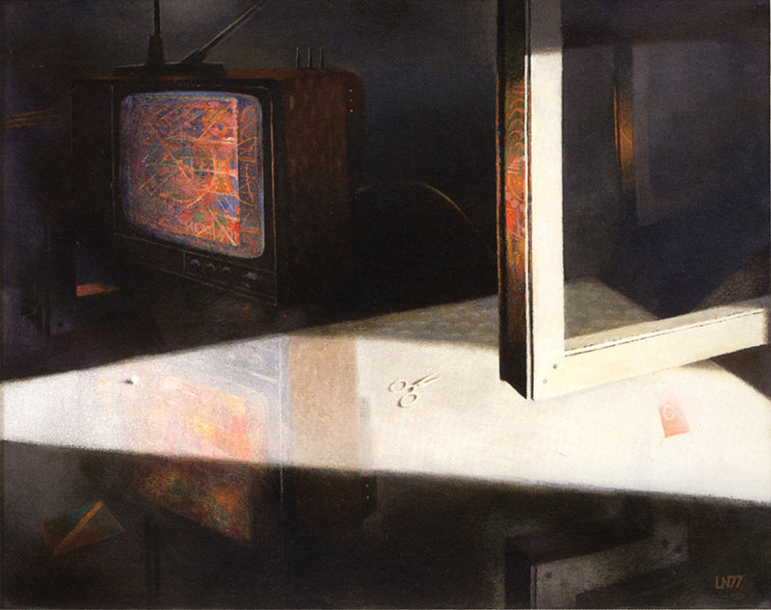
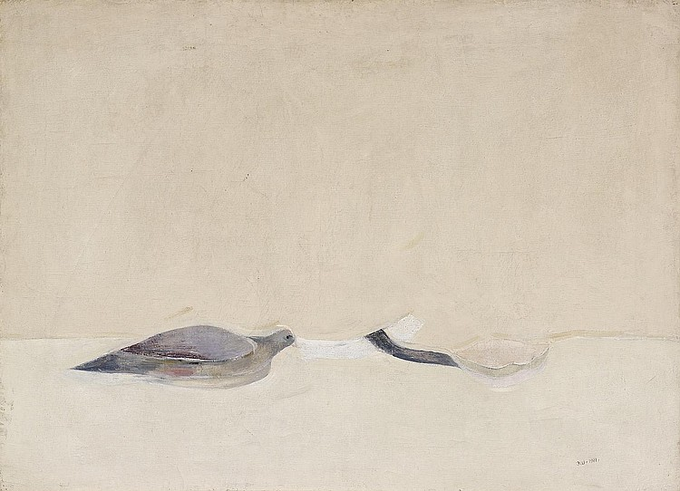
Приемы выделение доминанты
4. Образовавшаяся пустота (композиционная пауза) будет доминировать над другими участками плоскости, более или менее заполненными элементами
Нагель. Спокойной ночи. 1977
Давид Штеренберг

Slide 9
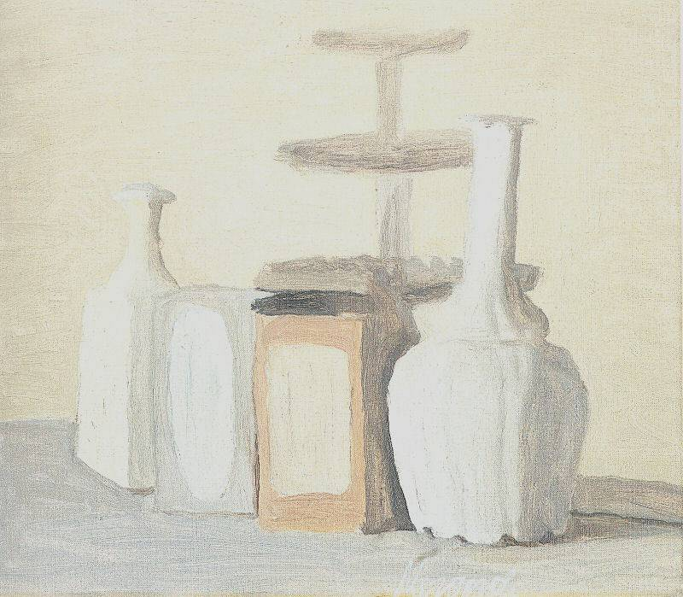
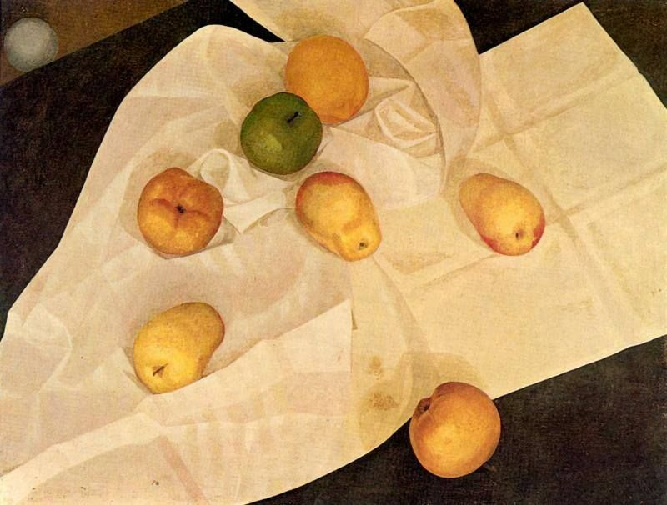
Приемы выделение доминанты
5. Выделение элемента цветом, остальные параметры, размер и форма одинаковые.
Джорджо Моранди
Леонид Чупятов

Slide 10
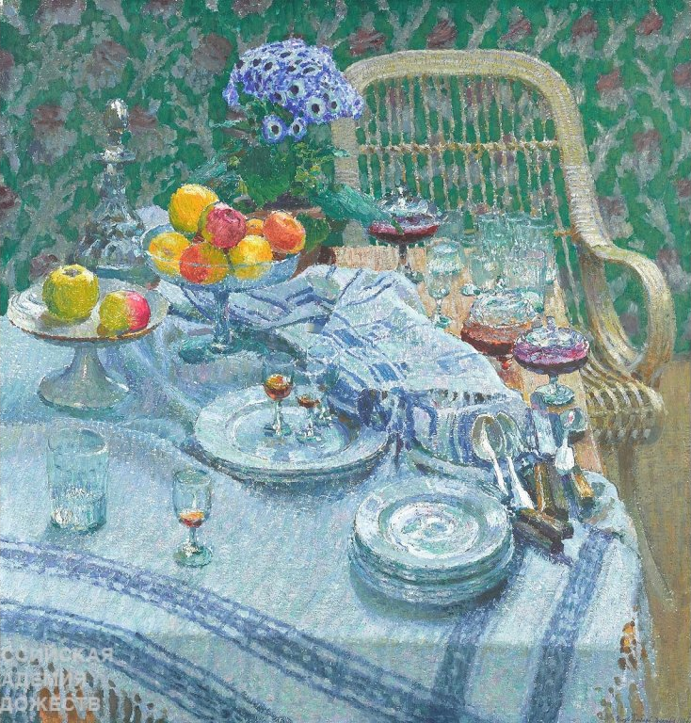
Выделение доминанты
6. Использование хроматических цветов. Теплый цвет при общей холодной гамме второстепенных элементов,
или темный цвет среди светлых...
Все цвета, которые воспринимает наш глаз делятся на хроматические (цвета спектра) и ахроматические
(белый, черный и оттенки серого).
За восприятие хроматических и ахроматических цветов отвечают разные клетки глаза.
Игорь Эммануилович. Неприбранный стол. 1907.
102.5 х 98.5 холст, масло, темпера. Третьяковская галерея. Москва

Slide 11
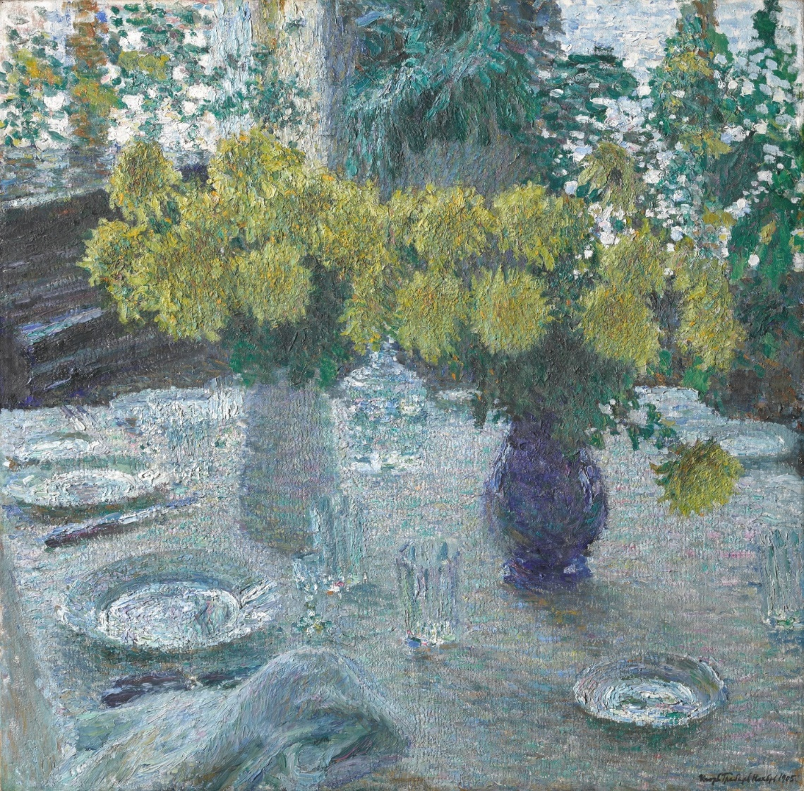
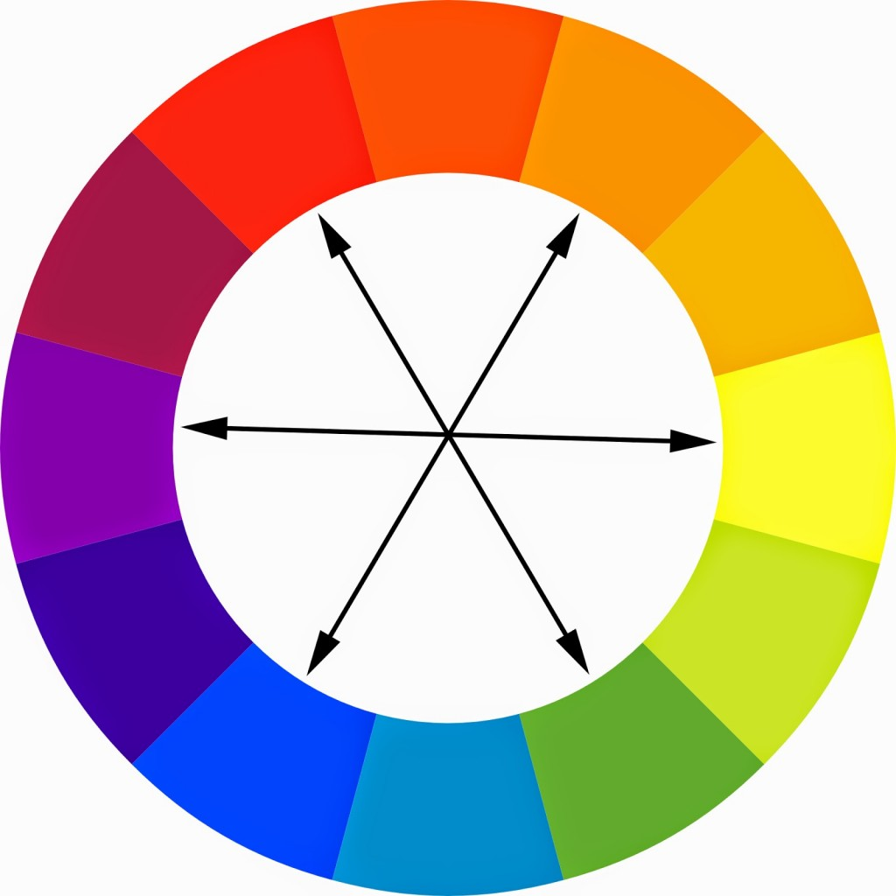
Выделение доминанты
7. Главный элемент-доминанта и остальная часть картины находятся в разных областях цветового круга:
композиционная доминанта желтая, фоновая часть сине-фиолетовая.
Дополнительные цвета:
желтый и фиолетовый
Оранжевый и синий
красный и зеленый
Грабарь Игорь Эммануилович. Хризантемы
98.4 х 98.5 холст, масло Третьяковская галерея, Москва

Slide 12
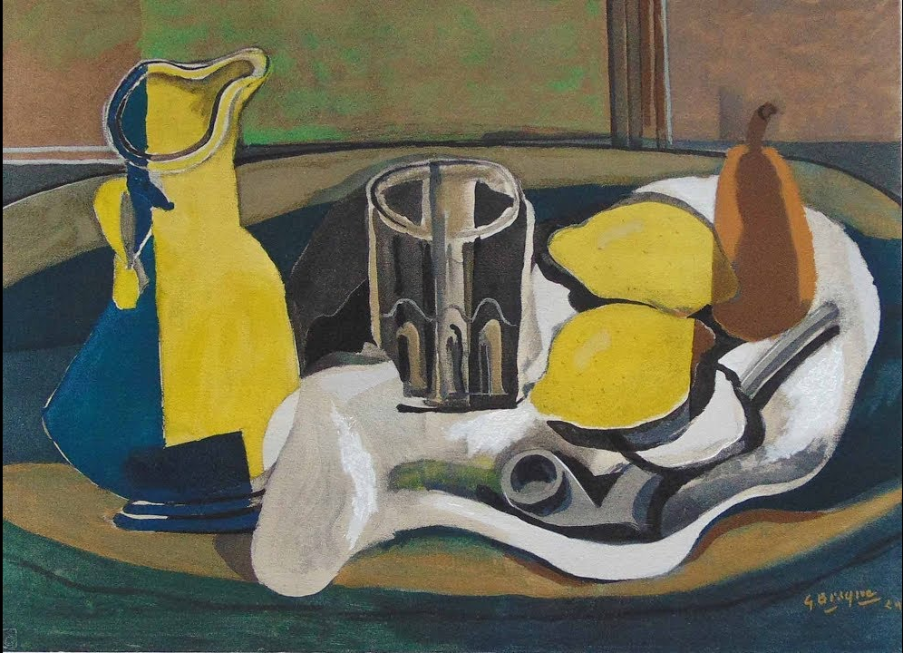
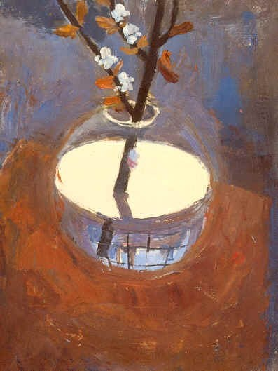
Выделение доминанты
8. Использование хроматического цвета среди ахроматических цветов
Жорж Брак. Натюрморт с двумя лимонами. 27х20 см
Карнелия Форстер

Slide 13
Благодарю за внимание!

